Slide 1
Charakteristiky vybraných přehradních nádrží
Klára Čížková, Hydrologie, 2012

Slide 2
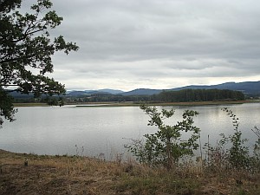
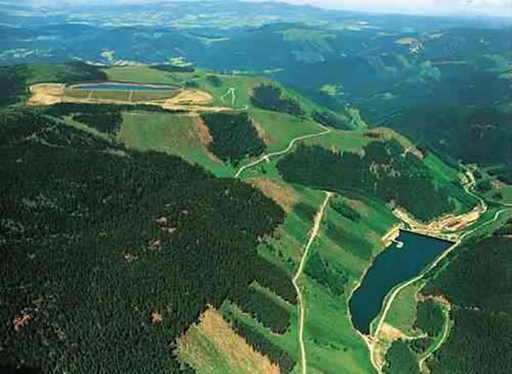
Vybrané nádrže
Dehtář (ICOLD)
Dlouhé stráně – horní nádrž (ICOLD)
Dlouhé stráně – dolní nádrž (ICOLD)
Zdroj obrázků: http://www.kea-olomouc.cz/grafika/alt_dlouhe_strane1.jpg; http://www.blanet.cz/img/272b.jpg

Slide 3
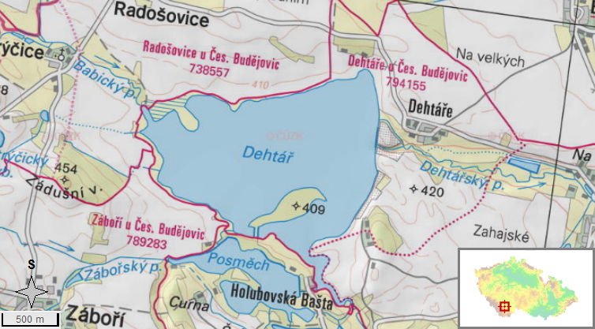
Dehtář
Jihočeský kraj, okres České Budějovice, obec Žabovřesky
Dehtářský potok (přítok Vltavy), 0,0 říční km, průtok u ústí 0,61 m³/s
Českobudějovická pánev (Českomoravská soustava)
Mapa převzata ze serveru Geoportal.cz: http://geoportal.gov.cz/web/guest/map?openNode=MapList

Slide 4
Technické parametry
Rok dokončení: 1550
Účel: chov ryb
Typ hráze: zemní (230/10 m)
Celkový objem nádrže: 4,750 mil. m³ / 6,5 mil. m³
Ochranný objem: N/A
Transformovaný 100 letý průtok: N/A
Povodňové situace
2002 – Dehtářský potok – břehové nátrže a nánosy, místy změna koryta
2010

Slide 5
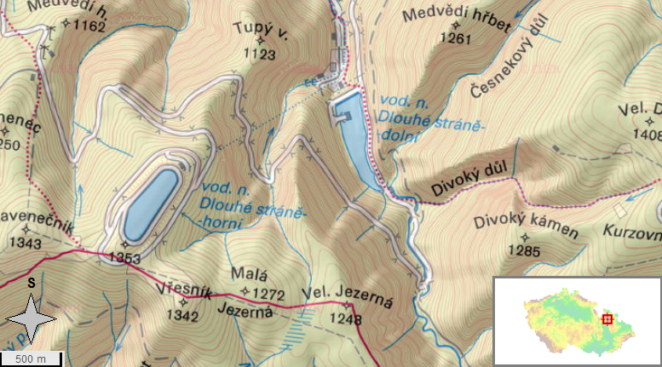
Dlouhé stráně
Olomoucký kraj, okres Šumperk, obec Loučná nad Desnou
Divoká Desná (hlavní zdrojnice řeky Desné), 0,0 říční km
Hrubý Jeseník (Krkonošsko-Jesenická soustava)
Mapa převzata ze serveru Geoportal.cz: http://geoportal.gov.cz/web/guest/map?openNode=MapList

Slide 6
Technické parametry
Horní nádrž
Dolní nádrž
Rok dokončení: 1993
Účel: výroba el. energie
Typ hráze: sypaná, kamenná (1743/27 m)
Celkový objem nádrže: 2,721 mil. m³
Ochranný objem: N/A (zásobní objem: 2,579 mil. m³)
Transformovaný 100 letý průtok: N/A
Rok dokončení: 1992
Účel: výroba el. energie
Typ hráze: sypaná, kamenná (306/57 m)
Celkový objem nádrže: 3,405 mil. m³
Ochranný objem: N/A (zásobní objem: 2,580 mil. m³ )
Transformovaný 100 letý průtok: N/A (100 letý průtok: 47 m³ /s

Slide 7
Povodňové situace
1997 – 3. stupeň povodňové aktivity, průtok 35 m³/s; Dlouhé stráně zadržely přes 2 000 0000 m³ vody
2002 – nezasaženo, přehrada pracovala na plný výkon (místo odstavené Vltavské kaskády)
2006

Slide 8
Zdroje
Přehrady.cz: soupis přehrad ČR [online]. 2012, [cit. 13. listopadu 2012]. Dostupné z WWW: <http://www.prehrady.cz/ >
Wikipedie: Dehtář [online]. 2012, [cit. 13. listopadu 2012]. Dostupné z WWW: <http://cs.wikipedia.org/wiki/Dehtář>
Vltava a její přítoky: Dehtářský potok [online]. 2012, [cit. 13. listopadu 2012]. Dostupné z WWW: <http://www.kct-tabor.cz/gymta/Vltava/DehtarskyPotok/index.htm>
Povodí Vltavy: Souhrnná zpráva o povodni v srpnu 2002[online]. březen 2003, [cit. 13. listopadu 2012]. Dostupný z WWW: <http://www.dibavod.cz/data/povodnove_zpravy/vltava/vltava_08_2002.pdf?PHPSESSID=b32f83c256d387bb29c>
Šumperský deník: Dlouhé Stráně odvolaly povodňový stupeň [online]. 2009, [cit. 13. listopadu 2012]. Dostupný z WWW: http://sumpersky.denik.cz/zpravy_region/dlouhe-strane-odvolaly-povodnovy-stupen.html
Cesty Krajem: Přečerpávací elektrárna Dlouhé Stráně[online]. 2012, [cit. 13. listopadu 2012]. Dostupný z WWW: http://www.cestykrajem.cz/katalog/dle-lokalit/objekty/precerpavaci-vodni-elektrarna-dlouhe-strane/

